Slide 1
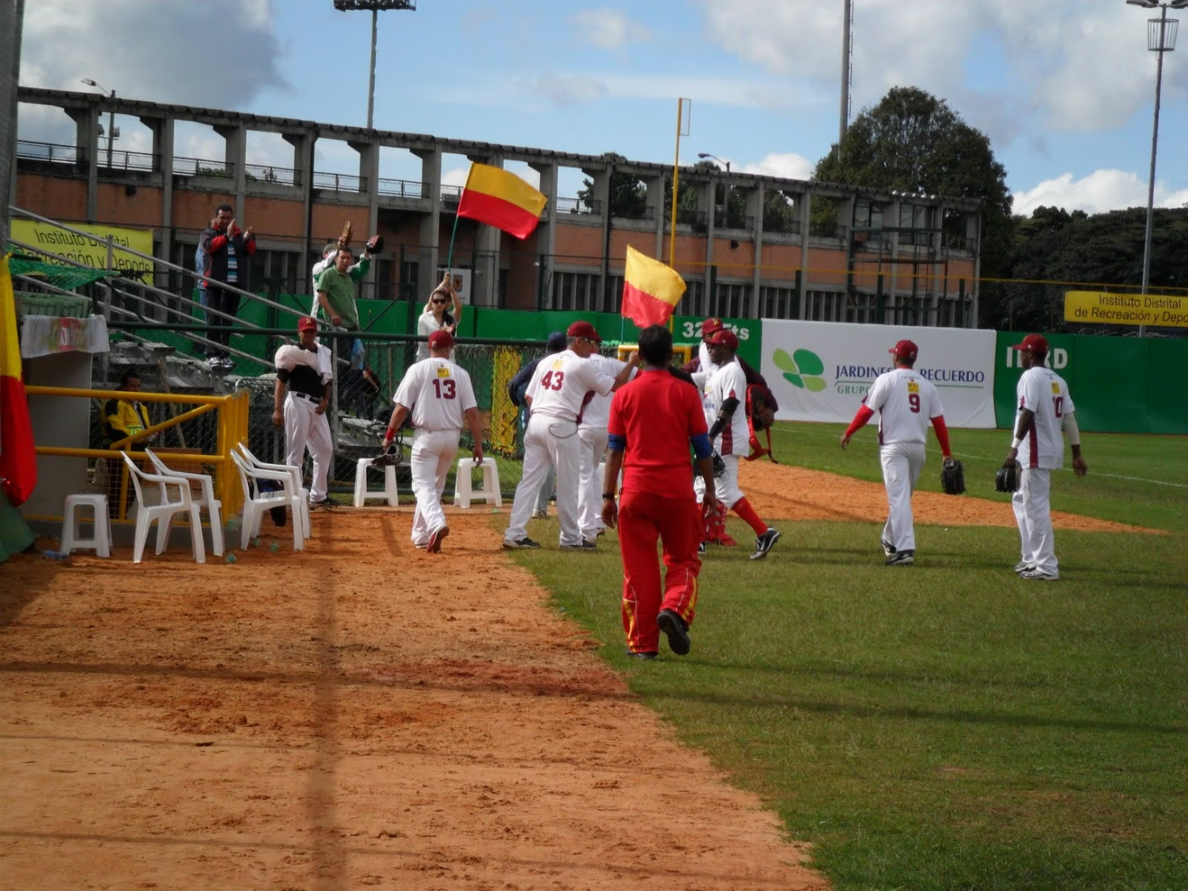
Milon Gestión Deportiva: Innovación para el Deporte Colombiano
Un proyecto que transforma la gestión deportiva, impulsado por:
Jefferson Stuwartd Cardozo
Jose Luis Mora
Juan Sebastián Daza
Thaira Andrea Hernández

Slide 2
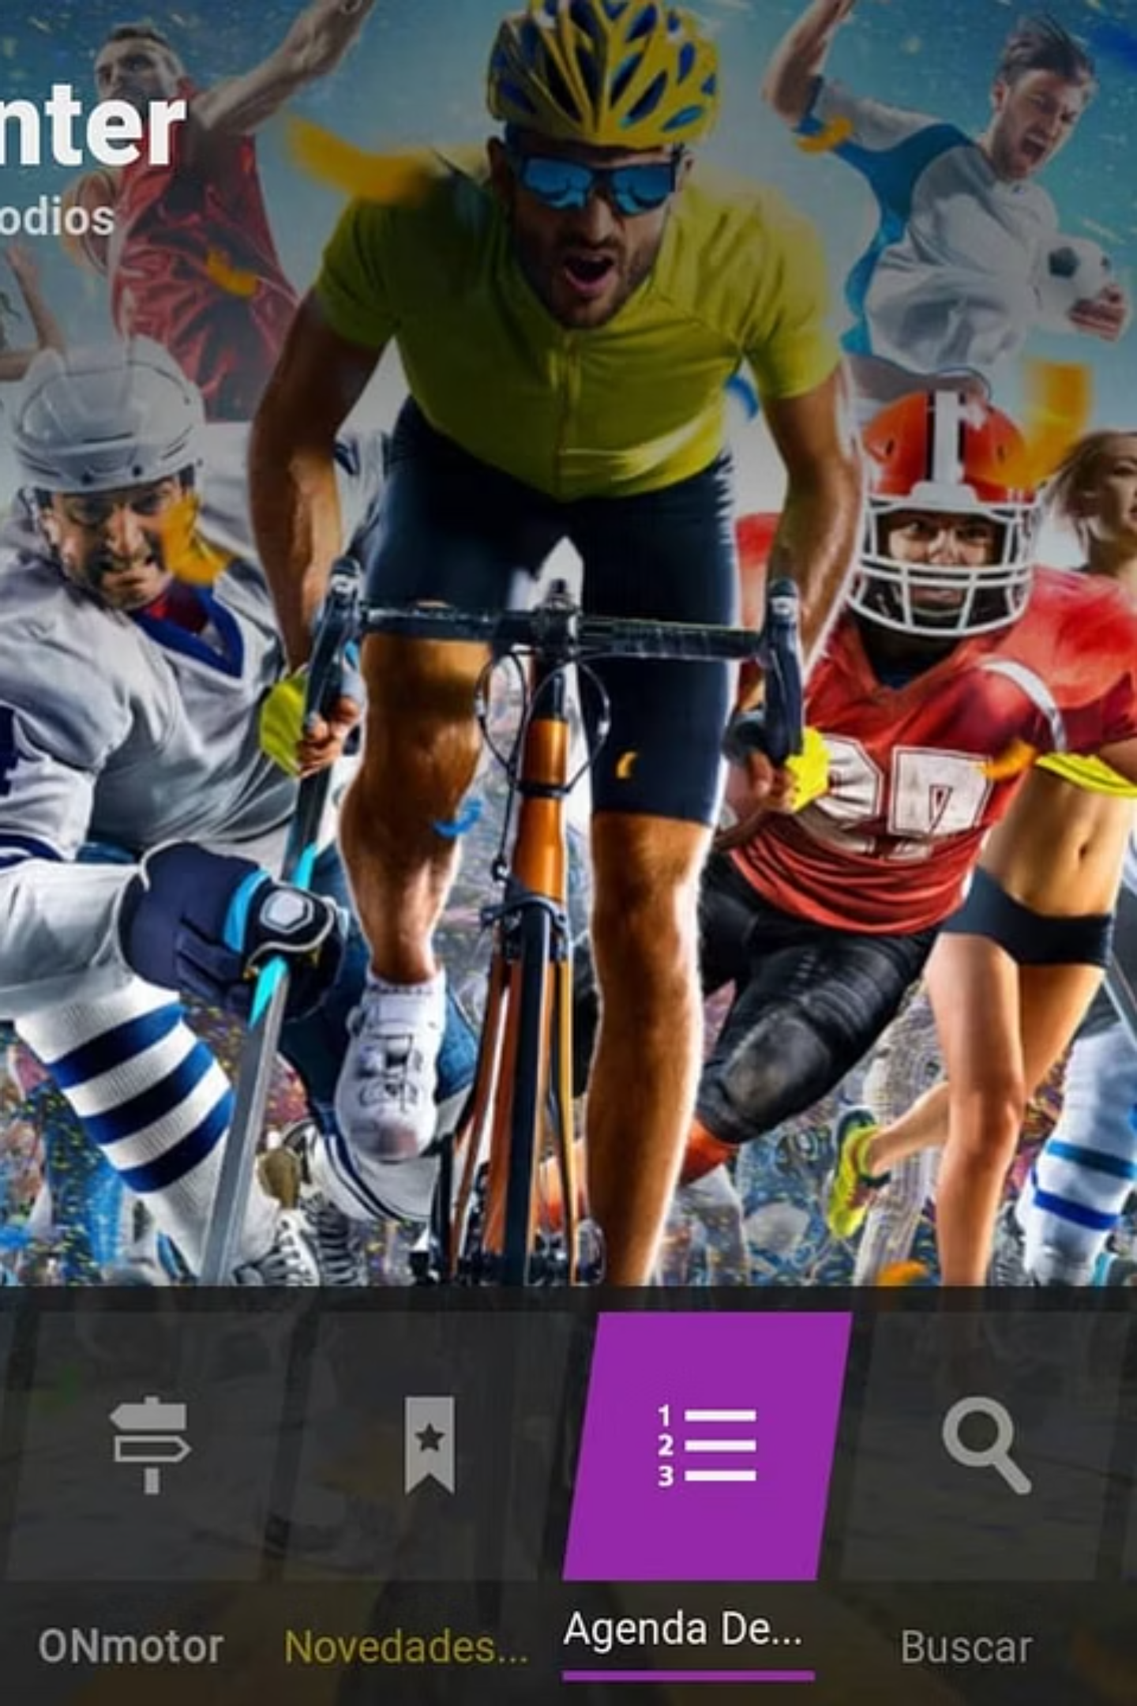
Información General del Proyecto: Milon
1
2
Plataforma Digital de Gestión Deportiva
Módulos Especializados
Incluye seguimiento deportivo avanzado, una tienda de dropshipping integrada y servicios de conexión con profesionales.
Una solución integral diseñada para optimizar cada aspecto de la administración deportiva.
3
Enfoque Inclusivo
Nos centramos en disciplinas deportivas tradicionalmente poco atendidas, dándoles la visibilidad que merecen.

Slide 3








Resumen de la Propuesta: Modernizando el Deporte
Milon es la herramienta integral que el deporte colombiano necesita para avanzar.
Control de Rendimiento
Gestión de Recursos
Monitoriza el progreso de los atletas con datos precisos.
Administra instalaciones y equipos de manera eficiente.
Conexión Profesional
Ventas sin Inventario
Acceso directo a entrenadores, fisioterapeutas y nutricionistas.
Tienda de dropshipping para equipamiento deportivo.

Slide 4

Planteamiento del Problema: Desafíos Actuales
El deporte colombiano enfrenta barreras:
Brecha Tecnológica: Disciplinas menos populares carecen de herramientas tecnológicas adecuadas.
Procesos Obsoletos: Dependencia de métodos manuales y software genérico que no se adapta a las necesidades deportivas específicas.
Limitaciones Críticas: Dificultades en el seguimiento del atleta, análisis de datos y planificación estratégica.

Slide 5
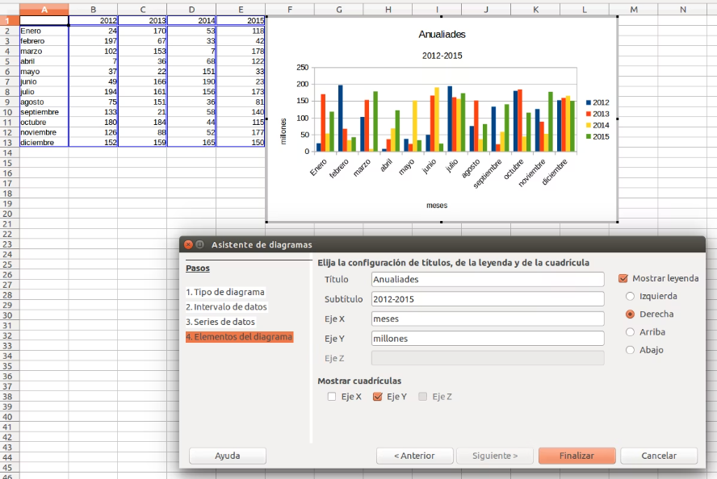


Viabilidad del Proyecto: Un Futuro Sólido
Viabilidad Técnica
Viabilidad Económica
Viabilidad Legal
Desarrollado con Spring Boot y Angular, utilizando bases de datos relacionales y servicios en la nube para máxima escalabilidad y rendimiento.
Estimamos una recuperación de la inversión en 12 a 24 meses, garantizando un modelo de negocio sostenible y rentable.
Cumplimiento estricto de la normativa colombiana: Ley 181 (Deporte), Ley 527 (comercio electrónico) y la Ley 1581 SIC (protección de datos).

Slide 6





Preguntas Clave de Investigación
Nuestra propuesta se basa en responder a estas preguntas fundamentales:
¿Qué se busca lograr?
¿Por qué es necesario?
¿A quién beneficia?
¿Cuándo se implementará?
¿Dónde se ejecutará?

Slide 7
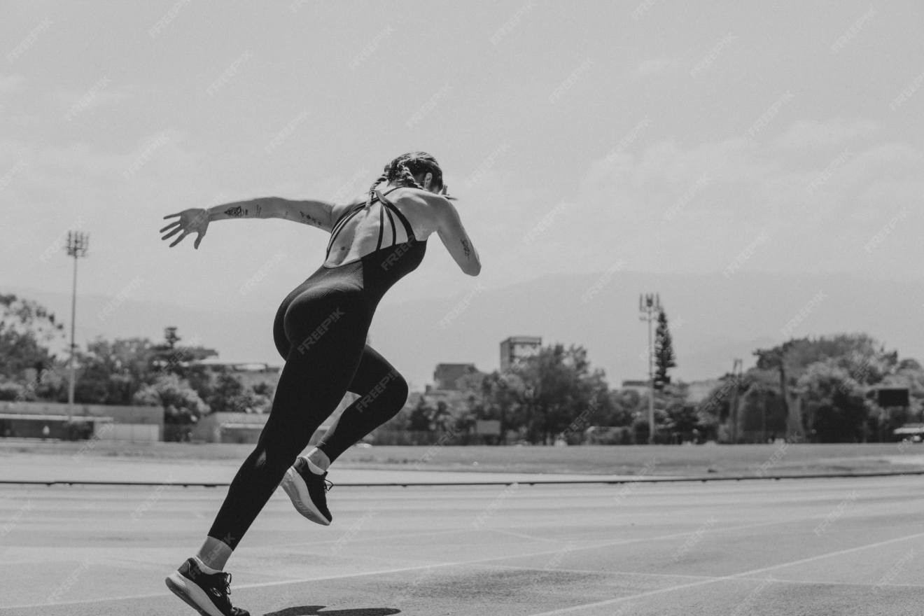
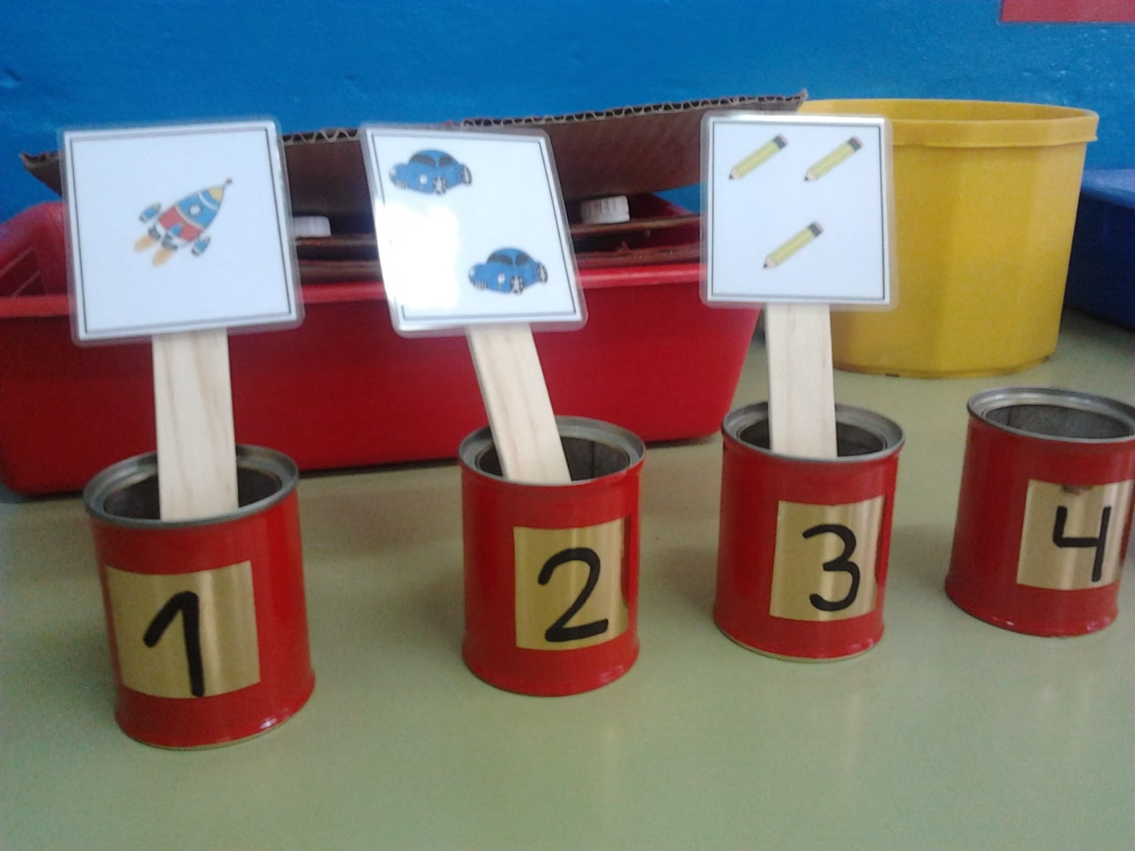
Objetivos: Hacia la Excelencia Deportiva
Objetivo General:
Objetivos Específicos:
Optimizar la ejecución, seguimiento y desempeño deportivo mediante una plataforma tecnológica avanzada.
Registrar, controlar y planificar los entrenamientos de forma detallada.
Crear una base de datos robusta del desempeño de los atletas.
Gestionar eficazmente escenarios y recursos deportivos.

Slide 8

Resultados Esperados: Impacto Medible
Con Milon, esperamos transformar el panorama deportivo con mejoras significativas:
30%
40%
50%
Reducción de Costos
Mejora de Eficiencia
Análisis de Datos
Incremento en la capacidad de análisis y disponibilidad de información crucial.
Disminución en los gastos operativos gracias a la automatización y eficiencia.
Aumento de la productividad en la gestión y el seguimiento deportivo.

Slide 9
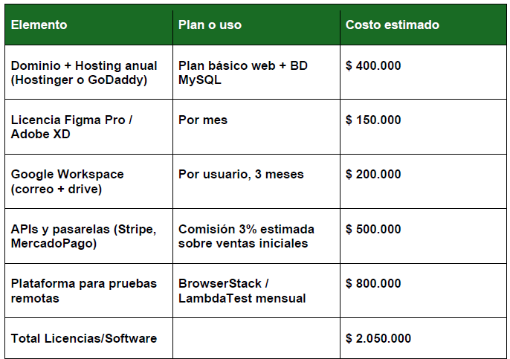
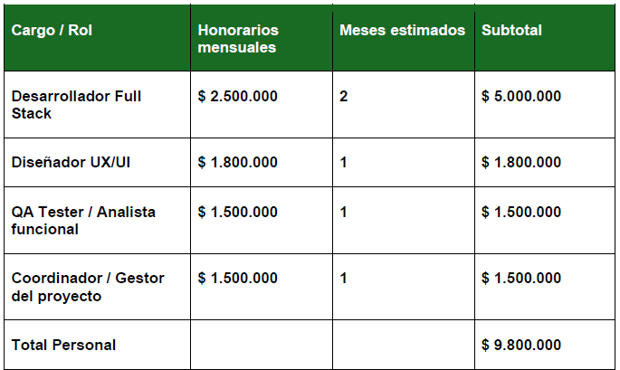
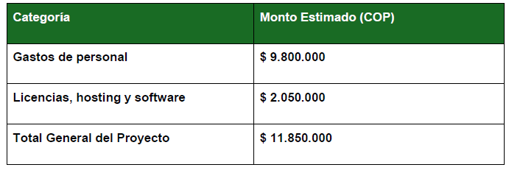
Presupuesto

Slide 10
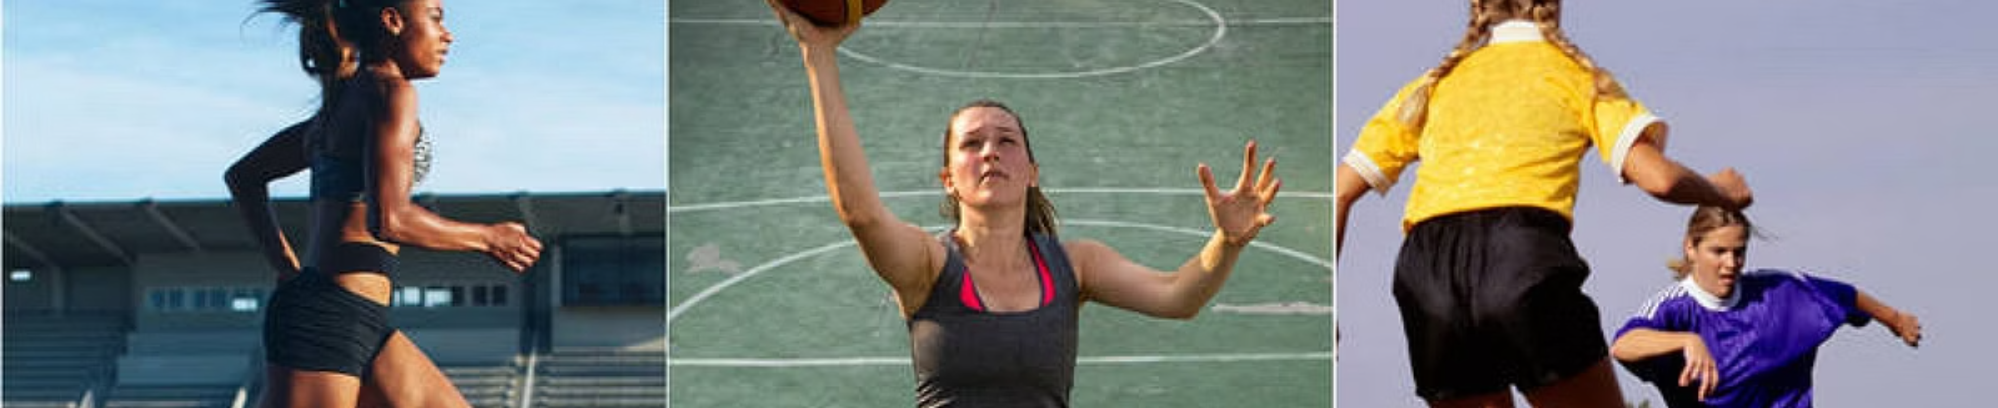

Justificación: La Necesidad de Milon
Falta de Software Específico
Centralización de Procesos Clave
Impulso al Desarrollo Nacional
Soluciones escasas para deportes no convencionales, limitando su crecimiento y profesionalización.
Unifica la gestión de entrenamientos, recursos y rendimiento en una sola plataforma.
Contribuye al progreso y la visibilidad del deporte en Colombia.

Slide 11


Metodología: Un Enfoque Integral
Enfoque Mixto: Combinamos métodos cuantitativos y cualitativos para un análisis exhaustivo.
Investigación: Descriptiva para entender el panorama, exploratoria para innovar y aplicada para soluciones concretas.
Benchmarking: Análisis comparativo con plataformas existentes para asegurar competitividad y excelencia.

